Slide 1


Slide 2
3
간호학개론
Introduction to Nursing
19/4/2021

Slide 3
Chapter. 3 간호철학
Ⅲ. 간호학에 응용 가능한
철학사조
Contents

Slide 4
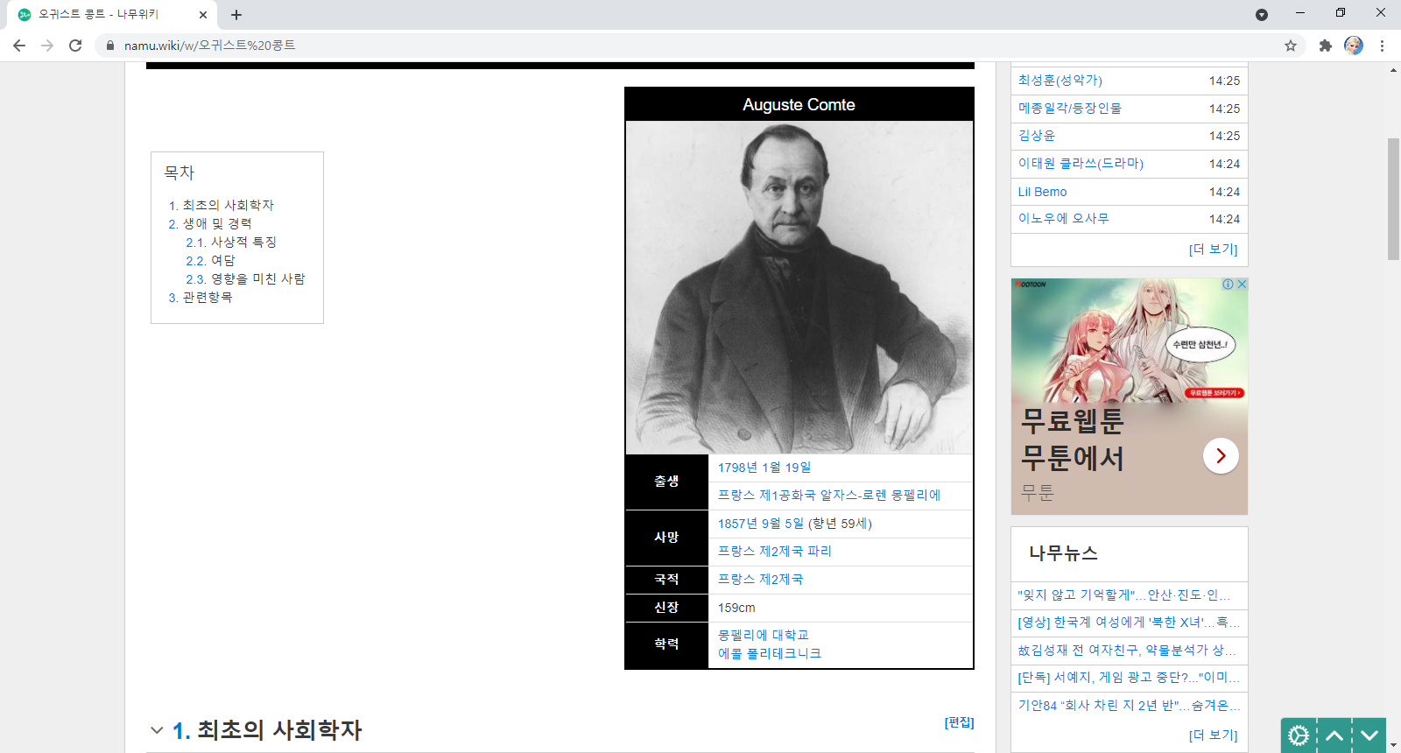
Ⅲ. 간호학에 응용 가능한 철학사조
1. 실증주의(Positivism)
1) 프랑스의 실증주의 철학의 전통을 확립한 콩트(Auguste Comte) 창시
→ 과학적 발전의 초석을 위한 실증적 방법을 채택

Slide 5
2) 현대의 과학은 실증적 방법을 채택하고 있고 감각적 증거를 과학의
가장 중요한 구성 원천으로 인식
3) 실증주의적 방법이 객관적 입장에 기초하여 공적 관점을 중시
→ 간호학에서 관찰은 개별자의 사적 관점에 의미를 부여
4) 간호에 내재한 도덕적 차원, 주관적 해석의 차원 등을 고려하여
과학의 실증주의적 방법을 적절히 응용, 채택하는 것이 바람직함

Slide 6
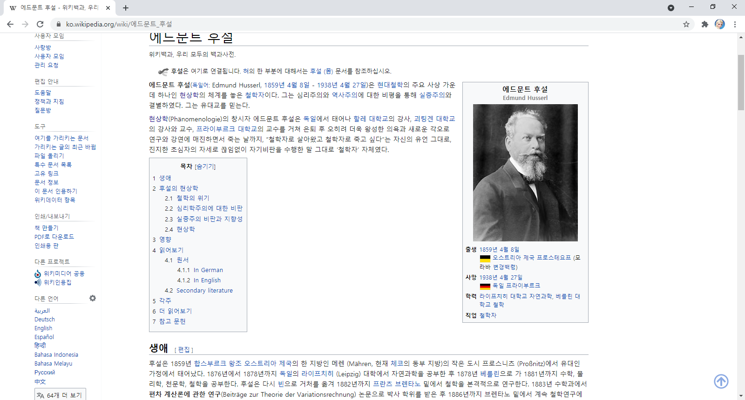
2. 현상학(Phenomenology)
1) 에드문드 후설(Edmund Husserl) 창시
2) 현대 철학사조로 살아 있는 인간 경험을 연구하려는 철학적 접근

Slide 7
3) 사물 그 자체로 다시 돌아가는 것이며 사실을 있는 그대로 보면서
경험의 본질을 찾아내는 것이다.
4) 현상학적 태도에서의 ‘현상학’은 의식현상 의학이며 더 나아가
대상 의식에 대한 분석이라고 할 수 있다.
후설은 ‘지향론’으로도 일컫는다.
5) 후설에 의해 체계가 정립되며, 현상학적 방법은 이후 하이데거,
사르트르, 메를로 퐁티를 거치면서 실존적 현상학의 명칭 변경
6) 현상학은 대상자가 사물을 경험한 그대로 분석하여 인간이 경험한
현상의 내용과 의미, 즉 현상의 본질을 드러내는 것이다.

Slide 8
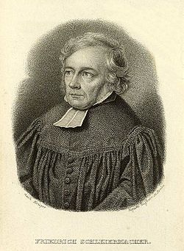
3. 해석학(Hermeneutics)
1) 해석학은 의미의 해석에 관한 이론이나 철학이라고 정의할 수 있다.
2) 이해의 기술로서 해석학 이론의 창시자는 독일의 철학자 슐라이어
마(Schleiermacher)이다.
□ 1768년 11월 21일 - 1834년 2월 12일)는 독일의
개신교 신학자이며 철학자이다. 그는 계몽주의,
경건주의, 그리고 낭만주의의 영향을 통해 현대
자유주의 신학을 탄생시켜 그를 자유주의 신학의
아버지라고 부른다.

Slide 9
3) 가다머(Gadamer)는 이해의 역사성이란 인간 삶에 대한 이해가 역사
적인 사실과 의미 연관의 관계를 가지고 있음을 주장하였다.
4) 우리는 변화하는 역사 속에서 어떤 형태로든 살 수밖에 없고 그러
한 역사 내에서 정식화된 의미 지평의 틀 안에서 우리는 세계를
해석하고 이해하게 되는 것이다.
5) 가다머(Gadamer)는 이러한 과정을‘지평 융합(fusion of horizons)’
이라고 지칭했다.

Slide 10
4. 실존철학(Existentialisme)
1) 비합리주의적인 경향을 띠면서 개별적 존재의 삶과 구체적 인간실
존의 문제를 다루는 것이 바로 실존철학이다.
2) 대표적 철학자 키에르케고르 S. Kierkegaard(1813~1855) 는 유일한
현실의 주체가 바로‘실존 (Existenz)’이라고 하였다. 이는 구체적
인 존재를 의미하며 현실 속에 살고 있는 우리들의 삶을 의미한다,
3) 독일 실존철학의 대표자는 하이데거 M. Heidegger(1889~ 1976)
4) 실존철학(existential philosophy)은 간호행위를 인간이해의 한 과정이
라고 볼 때, 개별적 인간을 이해 하는 하나의 틀로서 잘 기능할 수
있다.

Slide 11
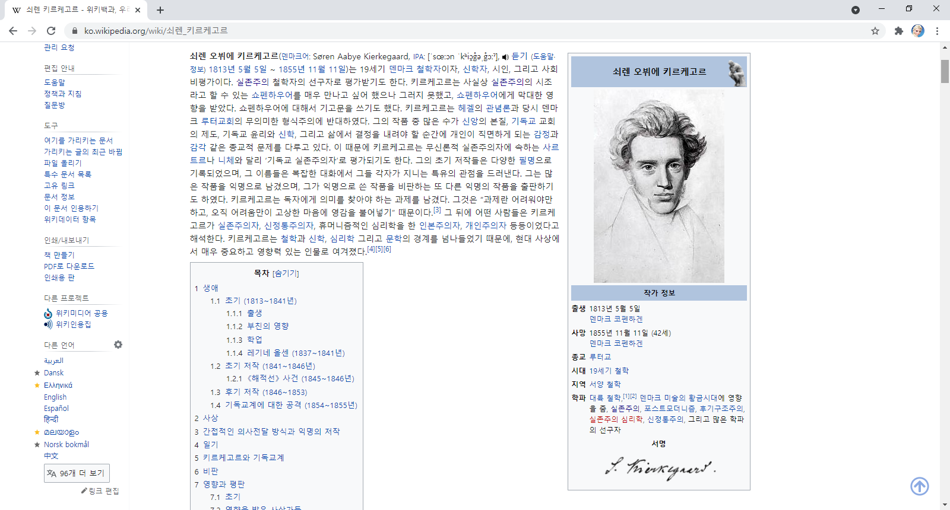
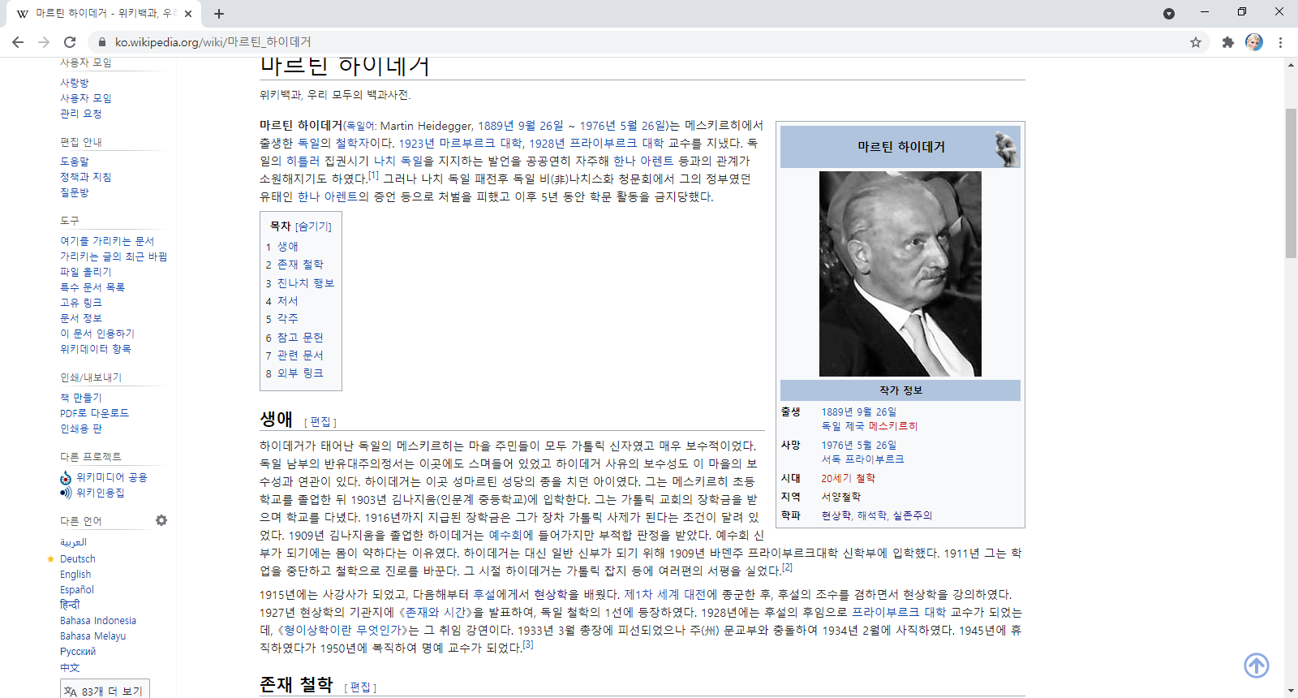

Slide 12


Slide 13

라는 생각도 잠깐 들지만… 그래도….

Slide 14


Slide 15

나는 할 수 있어.
지금까지 열심히 했잖아!!
100점이 최고가 아니잖아….
최선을 다하는 멋진 내가 되자!!

Slide 16


Slide 17

다음 주차 강의는!!
Chapter. 4 간호역사
Ⅰ. 역사의 흐름과 간호
Ⅱ. 세계간호의 역사

Slide 18

Q n A!!

Slide 19

Thank You!!

